Slide 1
Практическая работа №2

Slide 2
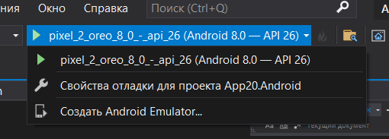
Установка среды разработки
Для выполнения практической работы необходимо, чтобы в Visual Studio была установлена кроссплатформенная разработка на Xamarin. Установка выполнялась в ходе практической работы №1 (в данный момент открыта на сайте).
При ошибке ADB0010: Mono.AndroidTools.InstallFailedException: Unexpected install output: Exception occurred while executing:java.lang.NullPointerException советую установить последнюю версию Java (https://www.java.com/ru/download/manual.jsp), а также удалить ваш эмулятор, установленный после загрузки, и установить самим, к примеру, версию 8:

Slide 3
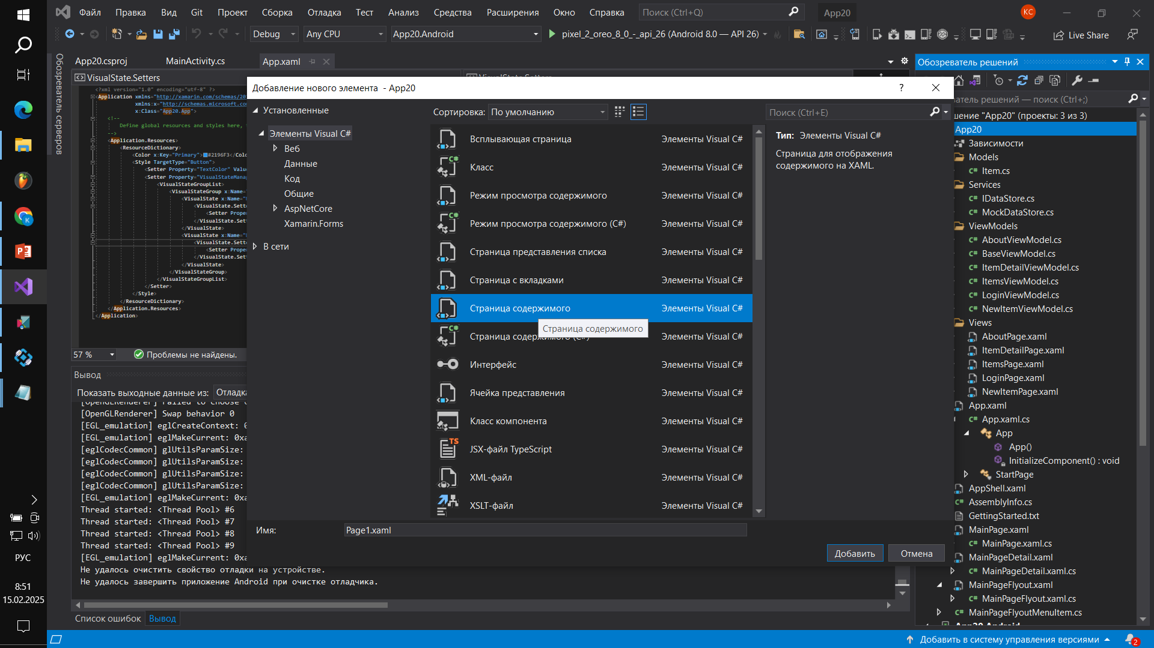
Создание страниц

Slide 4
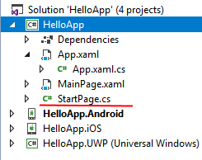
Задание 1
Добавим в проект HelloApp (с вкладками) обычный класс на языке C#, который назовем StartPage.
В этом классе укажем
using Xamarin.Forms;
namespace HelloApp
{
class StartPage : ContentPage
{
public StartPage()
{
Label header = new Label() { Text = “<тут введите информацию о том, кто выполняет данную работу>" };
this.Content = header;
}
}
}

Slide 5
Задание 1
Чтобы обозначить StartPage в качестве стартовой страницы, изменим класс App:
using Xamarin.Forms;
namespace HelloApp
{
public partial class App : Application
{
public App()
{
InitializeComponent();
MainPage = new StartPage();
}
protected override void OnStart()
{
// Handle when your app starts
}
protected override void OnSleep()
{
// Handle when your app sleeps
}
protected override void OnResume()
{
// Handle when your app resumes
}
}
}
Сделайте скриншот и прикрепите к отчету

Slide 6
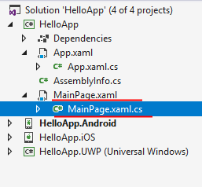
XAML
Хотя мы можем создавать весь интерфейс и в коде C#, как было рассмотрено в прошлой теме, но более предпочтительным способом является его описание в XAML. XAML представляет язык разметки на основе xml для создания объектов декларативным образом. Собственно поэтому при создании проекта уже по умолчанию в него добавляются два файла MainPage.xaml и MainPage.xaml.cs.

Slide 7
Элементы в XAML и их атрибуты
XAML предлагает очень простую и ясную схему определения различных элементов и их свойств. Каждый элемент, как и любой элемент XML, должен иметь открытый и закрытый тег, как в случае с элементом ContentPage:
<Label></Label>
Либо элемент может иметь сокращенню форму с закрывающим слешем в конце, наподобие:
<Label />
Кроме простых свойств, которые могут устанавливаться в с помощью простой строки, например, <Label Text="Welcome to Xamarin.Forms!" />, в XAML могут применяться сложные или комплексные свойства. В таких случаях свойство класса может принимать в качестве значения какой-нибудь сложный объект, который в свою очередь имеет некоторый набор свойств. Сложные свойства определяются в формате:
<Элемент.Свойство>
<Сложный_объект />
</Элемент.Свойство>

Slide 8
Задание 2
Реализуйте задание 1 через XAML разметку без использования CS кода.
Добавьте свой цвет и размер шрифта (свойства TextColor и FontSize) соответственно.
Таким образом код XAML будет содержать:
<?xml version="1.0" encoding="utf-8" ?>
//тут некоторый код в теге ContentPage
XAML - не является обязательной частью приложения, мы вобще можем обходиться без него, создавая все элементы в файле связанного с ним кода на языке C#. Однако использование XAML все-таки несет некоторые преимущества:
Возможность отделить графический интерфейс от логики приложения, благодаря чему над разными частями приложения могут относительно автономно работать разные специалисты: над интерфейсом - дизайнеры, над кодом логики - программисты.
Сделайте скриншот кода XAML и приложения и прикрепите к отчету

Slide 9
Не забывайте про установку стартовой страницы
public partial class App : Application
{
public App()
{
// Установка стартовой страницы приложения
MainPage = new StartPage();
}
}
Класс App наследуется от Application. В конструкторе App устанавливается стартовая страница приложения — экземпляр StartPage, что означает, что при запуске приложения пользователь сразу увидит интерфейс, определенный в классе StartPage.

Slide 10
Задание 3. Страница приветствия
В cs коде в StartPage можем указать соответствующий код:
Label header = new Label
{
Text = "Введите ваше имя",
FontSize = 24,
HorizontalOptions = LayoutOptions.Center
};
Entry nameEntry = new Entry
{
Placeholder = "Введите ваше имя",
HorizontalOptions = LayoutOptions.FillAndExpand
};
Button greetButton = new Button
{
Text = "Поздороваться",
HorizontalOptions = LayoutOptions.Center
};
Label greetingLabel = new Label
{// по аналогии};
//далее на следующей странице

Slide 11
Задание 3. Страница приветствия
// Обработка нажатия кнопки
greetButton.Clicked += (sender, e) =>
{
greetingLabel.Text = $"Привет, {nameEntry.Text}!";
};
// Создание вертикального стека для размещения элементов
StackLayout stackLayout = new StackLayout
{
Children = { header, nameEntry, greetButton, greetingLabel },
Padding = 20,
VerticalOptions = LayoutOptions.CenterAndExpand
};
// Установка содержимого страницы
this.Content = stackLayout;
}
Сделайте скриншот кода XAML и приложения и прикрепите к отчету

Slide 12
Задание 4. Страница приветствия (XAML)
Значительную часть кода в задании 3 можно перенести в XAML. К примеру один из элементов будет выглядеть так:
<Label Text="Введите ваше имя"
FontSize="24"
HorizontalOptions="Center"
TextColor="White" />
Дополните XAML код и внесите данный cs код, который будет обрабатывать нажатие
using Xamarin.Forms;
namespace App20
{
public partial class MainPage : ContentPage
{
public MainPage()
{
InitializeComponent();
}
private void OnGreetButtonClicked(object sender, EventArgs e)
{
greetingLabel.Text = $"Привет, {nameEntry.Text}!";
}
}
}
Сделайте скриншот кода XAML

Slide 13

THANKS
Please keep this slide for attribution

